Slide 1
Памятка
Министерства Здравоохранения Российской Федерации
для граждан о действиях в случае бессимптомного или легкого течения новой коронавирусной инфекции и острой респираторной вирусной инфекции

Slide 2
I. Если Вы вакцинированы/ревакцинированы против новой коронавирусной инфекции COVID-19 менее 6 месяцев назад или переболели новой коронавирусной инфекцией COVID-19 менее 6 месяцев назад, при этом:
у Вас положительный мазок на SARS-CoV-2 (новая коронавирусная инфекция COVID-19) и при этом нет никаких симптомов заболевания.
  В данной ситуации не требуется лечение и может быть получен листок нетрудоспособности и необходима самоизоляция. Рекомендуется контролировать температуру тела не реже 1 раза в сутки.
у Вас есть симптомы ОРВИ (кашель, насморк, першение или боль в горле, однократное повышение температуры не выше 37,5⁰С), но нет результата ПЦР-диагностики на SARS-CoV-2 (новая коронавирусная инфекция COVID-19);
Вы НЕ относитесь к группе риска:
  Вам меньше 60 лет;
  у Вас отсутствуют сопутствующие хронические заболевания (сахарный диабет, сердечно-сосудистые заболевания, онкологические заболевания, хронические заболевания почек и печени, иммунодефицитные состояния);
  у Вас нет избыточного веса.

Slide 3
I. Если Вы вакцинированы/ревакцинированы против новой коронавирусной инфекции COVID-19 менее 6 месяцев назад или переболели новой коронавирусной инфекцией COVID-19 менее 6 месяцев назад…
ВАШИ ДЕЙСТВИЯ:
Оставайтесь дома;
При необходимости открытия листка нетрудоспособности или справки учащегося позвоните в единую службу «122» или в call-центр Вашей поликлиники. Листок нетрудоспособности и справка будут оформлены.
Если Вы проживаете не один в квартире/доме, по возможности изолируйтесь в отдельной комнате, избегайте тесных контактов с домочадцами, носите маску при выходе из комнаты. Маски или респираторы должны носить все домочадцы.
Проветривайте помещения (регулярно, 1 раз в 3 часа).
Соблюдайте питьевой режим (не менее 2 литров в сутки при повышенной температуре тела).
Измеряйте температуру тела не реже 3 раз в сутки.
При возможности измеряйте уровень сатурации пульсоксиметром (насыщение крови кислородом) 2 раза в день (нормальные значения – не ниже 95-96%).
Возможно использование противовирусных препаратов, капли или спрей в нос (например, содержащие интерферон-альфа), беременным только по назначению врача.
При насморке и заложенности носа можно использовать солевые растворы, в том числе на основе морской воды.
При боли в горле можно применять местные средства в виде растворов для полоскания горла, таблеток для рассасывания, спреев. Данные препараты отпускаются без рецептов врача.
При повышении температуры до 38,0⁰С и выше Вы можете принять жаропонижающие препараты.
Вы можете также принимать препараты витамина С и витамина D в соответствии с инструкциями по применению.
*Лекарственные препараты применяются в соответствии с инструкцией, при отсутствии противопоказаний к их применению.

Slide 4
I. Если Вы вакцинированы/ревакцинированы против новой коронавирусной инфекции COVID-19 менее 6 месяцев назад или переболели новой коронавирусной инфекцией COVID-19 менее 6 месяцев назад…
ВАШИ ДЕЙСТВИЯ ПРИ УХУДШЕНИИ СОСТОЯНИЯ:
Если у Вас повысилась температура выше 38,0⁰С и сохраняется более 2-х суток, несмотря на прием жаропонижающих средств, Вам необходимо позвонить в call-центр Вашей поликлиники, или в единую службу «122»
для дистанционной консультации с медицинским работником;
Если появилась одышка, чувство нехватки воздуха, боли за грудиной Вам трудно дышать и/или уровень сатурации менее 94-95%, и/или учащение дыхания, то необходимо позвонить в единую службу «103» для вызова скорой помощи.

Slide 5
I. Если Вы вакцинированы/ревакцинированы против новой коронавирусной инфекции COVID-19 менее 6 месяцев назад или переболели новой коронавирусной инфекцией COVID-19 менее 6 месяцев назад…
ВАЖНО:
Не стоит самостоятельно принимать антибиотики. Антибиотики назначаются
только медицинскими работниками
и только в случае наличия показаний.

Slide 6
II. Если Вы вакцинированы/ревакцинированы против новой коронавирусной инфекции COVID-19 менее 6 месяцев назад или переболели новой коронавирусной инфекцией COVID-19 менее 6 месяцев назад, при этом:
– у Вас положительный мазок на SARS-CoV-2 (новая коронавирусная инфекция COVID-19) и отсутствуют симптомы заболевания;
– Вы относитесь к группе риска:
возраст 60 лет и старше;
у Вас есть хронические заболевания (сахарный диабет, сердечно-сосудистые заболевания, онкологические заболевания, хронические заболевания почек и печени, иммунодефицитные состояния);
у Вас есть избыточный вес.

Slide 7
II. Если Вы вакцинированы/ревакцинированы против новой коронавирусной инфекции COVID-19 менее 6 месяцев назад или переболели новой коронавирусной инфекцией COVID-19 менее 6 месяцев назад, при этом:
ВАШИ ДЕЙСТВИЯ:
Оставайтесь дома.
Если Вы проживаете не один в квартире/доме, по возможности изолируйтесь в отдельной комнате, избегайте тесных контактов с домочадцами, носите маску при выходе из комнаты, маски или респираторы должны носить все домочадцы.
Проветривайте помещения (регулярно, 1 раз в 3 часа).
Соблюдайте питьевой режим (не менее 2 литров в сутки при повышенной температуре тела).
Измеряйте температуру тела не реже 3 раз в сутки.
При возможности измеряйте сатурацию пульсоксиметром 2 раза в день (нормальные показатели пульсоксиметрии – не ниже 95-96%).
Возможно использование противовирусных препаратов, капли или спрей в нос (например, содержащие интерферон-альфа), беременным только по назначению врача.
При насморке и заложенности носа можно использовать солевые растворы, в том числе на основе морской воды.
Препараты, которые Вам были назначены на регулярной основе необходимо продолжить принимать в той же дозировке.
Лечение Вам назначит медицинский работник.
*Лекарственные препараты применяются в соответствии с инструкцией, при отсутствии противопоказаний к их применению.

Slide 8
II. Если Вы вакцинированы/ревакцинированы против новой коронавирусной инфекции COVID-19 менее 6 месяцев назад или переболели новой коронавирусной инфекцией COVID-19 менее 6 месяцев назад, при этом:
ВАШИ ДЕЙСТВИЯ:
! При появлении симптомов ОРВИ:
кашель;
насморк;
першение или боль в горле;
повышение температуры выше 38,0⁰С.
Вам необходимо позвонить в call-центр Вашей поликлиники или в единую службу «122» для дистанционной консультации с медицинским работником.

Slide 9
II. Если Вы вакцинированы/ревакцинированы против новой коронавирусной инфекции COVID-19 менее 6 месяцев назад или переболели новой коронавирусной инфекцией COVID-19 менее 6 месяцев назад, при этом:
ВАШИ ДЕЙСТВИЯ:
! При появлении:
одышки (чувство нехватки воздуха, учащенное дыхание, боль за грудиной) и/или снижения уровня сатурации менее 94-95%;
повышения температуры выше 38,0⁰С.
Необходимо позвонить в единую службу «103» для вызова скорой помощи.

Slide 10
II. Если Вы вакцинированы/ревакцинированы против новой коронавирусной инфекции COVID-19 менее 6 месяцев назад или переболели новой коронавирусной инфекцией COVID-19 менее 6 месяцев назад, при этом:
ВАЖНО:
Не стоит самостоятельно принимать антибиотики. Антибиотики могут быть назначены
только медицинским работником
и только в случае наличия показаний.

Slide 11
III. Если Вы не вакцинированы и не переболели новой коронавирусной инфекцией COVID-19, то:
при появлении любых симптомов ОРВИ (кашель, насморк, першение или боль в горле, повышение температуры выше 38,0⁰С) и вне зависимости от результатов ПЦР-диагностики
у Вас положительный мазок на SARS-CoV-2 (новая коронавирусная инфекция COVID-19) вне зависимости от симптомов заболевания

Slide 12
III. Если Вы не вакцинированы и не переболели новой коронавирусной инфекцией COVID-19, то:
ВАШИ ДЕЙСТВИЯ:
Оставайтесь дома.
Необходимо позвонить в единую службу «122» или в call-центр Вашей поликлиники для дистанционной консультации с медицинским работником.
В случае ухудшения состояния необходимо позвонить в службу скорой помощи по номеру «103».

Slide 13
ЧТО ДЕЛАТЬ, ЕСЛИ ЗАБОЛЕЛ РЕБЕНОК?
ВАШИ ДЕЙСТВИЯ:
Оставить ребенка дома, не отправлять в детский сад или школу.
Строго выполнять рекомендации медицинских работников по диагностике и лечению заболевания. Ни в коем случае не заниматься самолечением.
Необходимо позвонить в единую службу «122» или в call-центр Вашей поликлиники для дистанционной консультации с медицинским работником.
В случае ухудшения состояния необходимо позвонить в службу скорой помощи по номеру «103».
ВАЖНО:
! Не стоит самостоятельно лечить ребенка антибиотиками. Антибиотики могут быть назначены только врачом-педиатром и только в случае наличия показаний.
* По мере развития заболевания и наблюдения за течением болезни рекомендации могут быть скорректированы.

Slide 14
МИНЗДРАВ РОССИИ ПРИЗЫВАЕТ
ВСЕХ ГРАЖДАН:
- используйте защитные маски или респираторы при нахождении в закрытых помещениях и контактах с другими людьми.
- тщательно и часто мойте руки и обрабатывайте их антисептиком.
- по возможности минимизируйте посещения мест с большим скоплением людей, а в случае, если избежать этого невозможно, соблюдайте дистанцию 1,5-2 метра.
Эти простые профилактические меры снизят риск заражения.
Также напоминаем о необходимости пройти вакцинацию и своевременную ревакцинацию от коронавируса.

Slide 15
III. Если Вы не вакцинированы и не переболели новой коронавирусной инфекцией COVID-19, то:
Ваши действия:
Оставайтесь дома.
Необходимо позвонить в единую службу «122» или в call-центр Вашей поликлиники для дистанционной консультации с медицинским работником.
В случае ухудшения состояния необходимо позвонить в службу скорой помощи по номеру «103».
Что делать, если заболел ребенок?
Ваши действия:
Оставить ребенка дома, не отправлять в детский сад или школу.
Строго выполнять рекомендации медицинских работников по диагностике и лечению заболевания. Ни в коем случае не заниматься самолечением.
Необходимо позвонить в единую службу «122» или в call-центр Вашей поликлиники для дистанционной консультации с медицинским работником.
В случае ухудшения состояния необходимо позвонить в службу скорой помощи по номеру «103».
ВАЖНО: Не стоит самостоятельно лечить ребенка антибиотиками. Антибиотики могут быть назначены только врачом-педиатром и только в случае наличия показаний.
* По мере развития заболевания и наблюдения за течением болезни рекомендации могут быть скорректированы.
Минздрав России призывает всех граждан:
- используйте защитные маски или респираторы при нахождении в закрытых помещениях и контактах с другими людьми.
- тщательно и часто мойте руки и обрабатывайте их антисептиком.
- по возможности минимизируйте посещения мест с большим скоплением людей, а в случае, если избежать этого невозможно, соблюдайте дистанцию 1,5-2 метра.
Эти простые профилактические меры снизят риск заражения.
Также напоминаем о необходимости пройти вакцинацию и своевременную ревакцинацию от коронавируса.

Slide 16
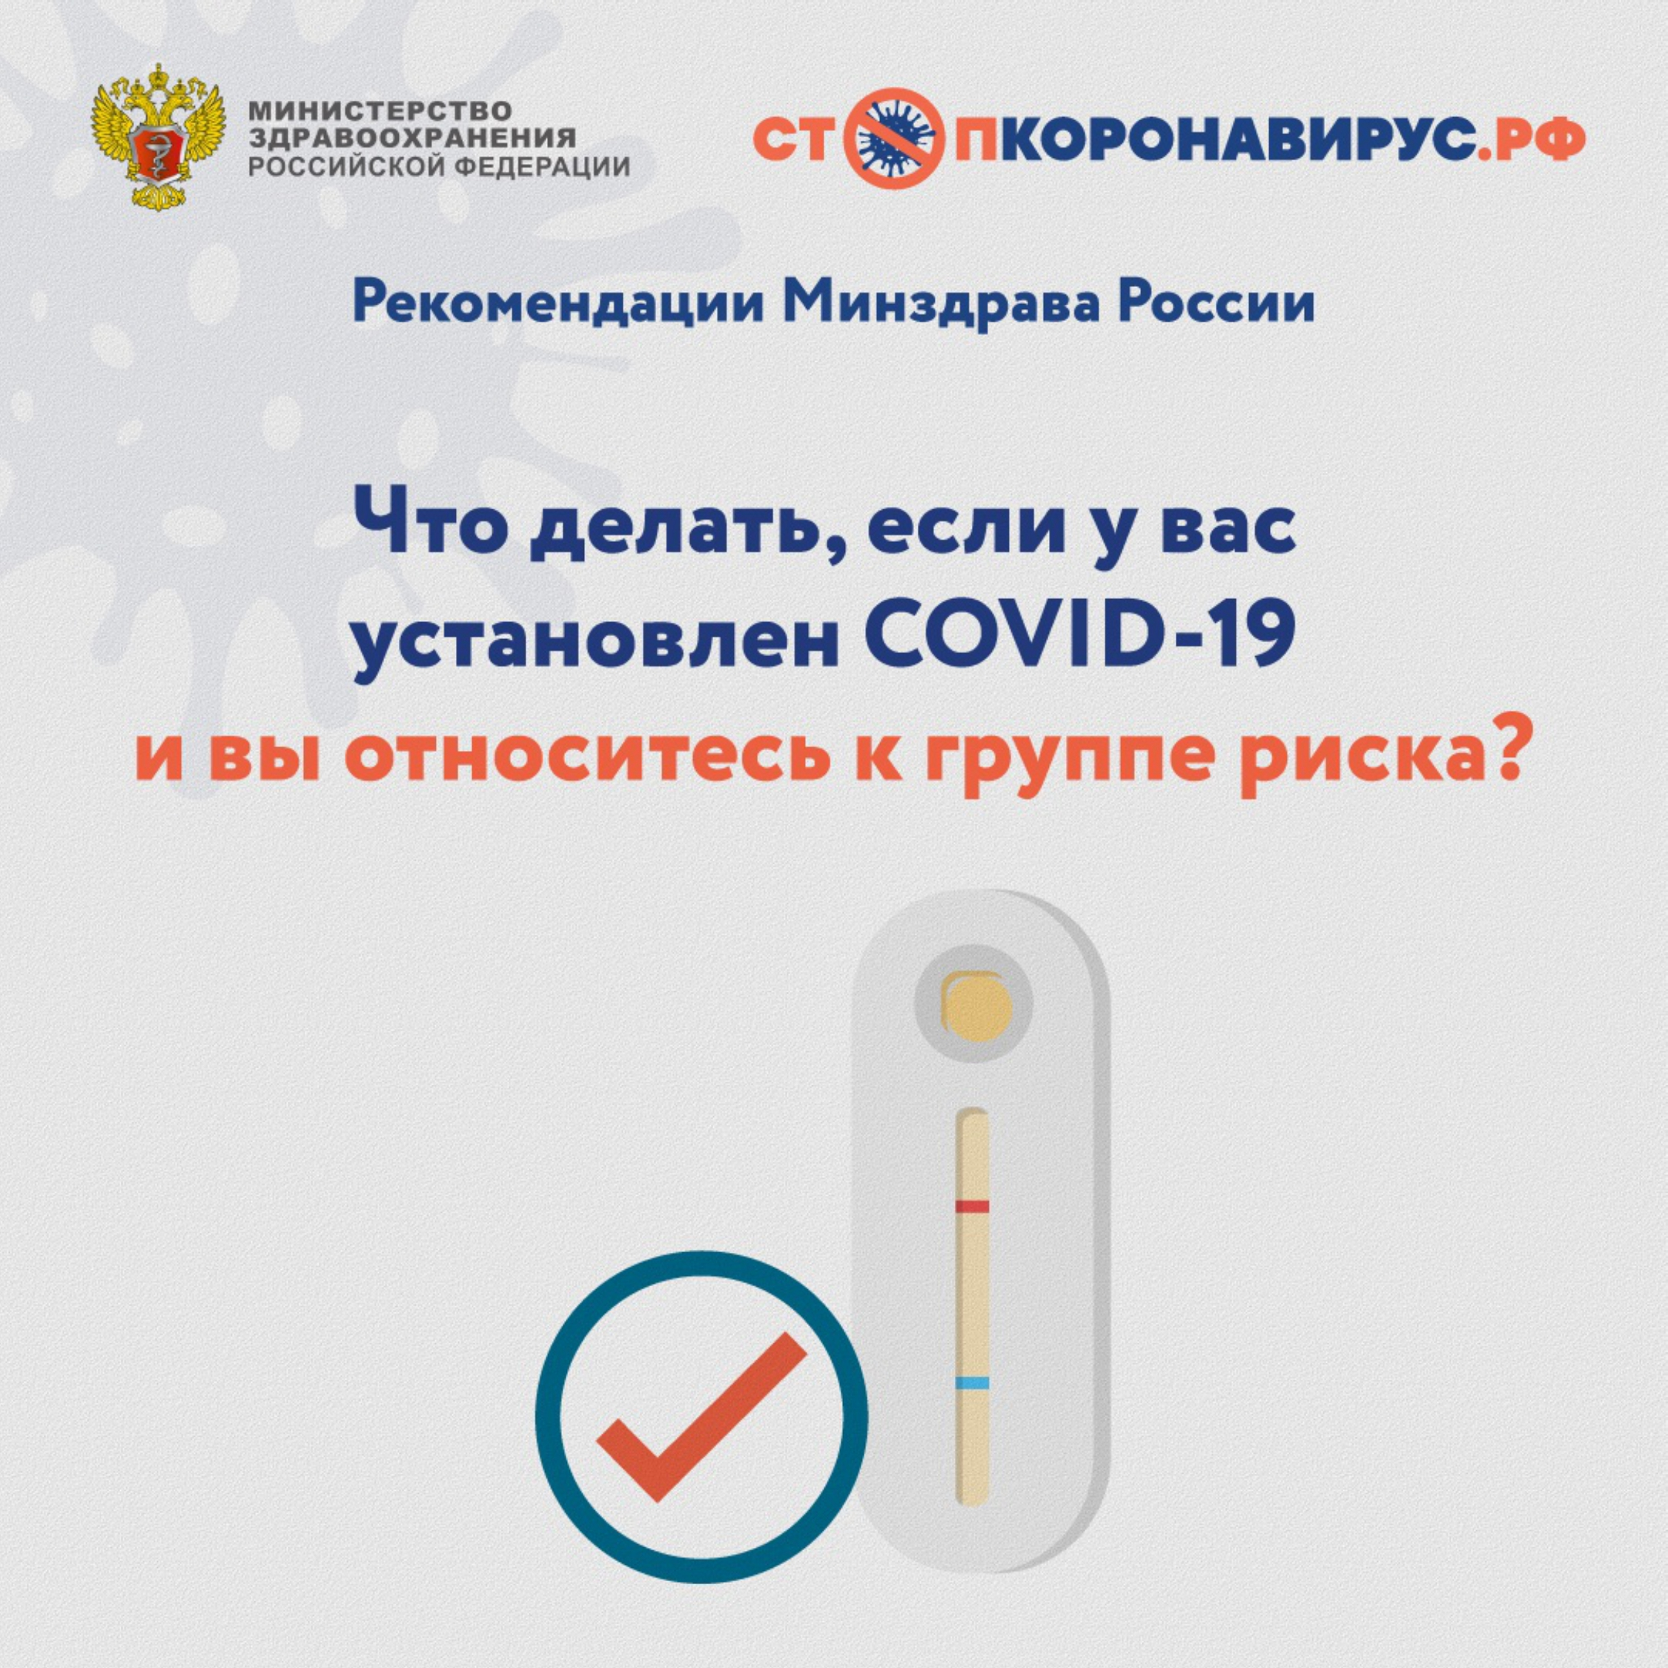

Slide 17
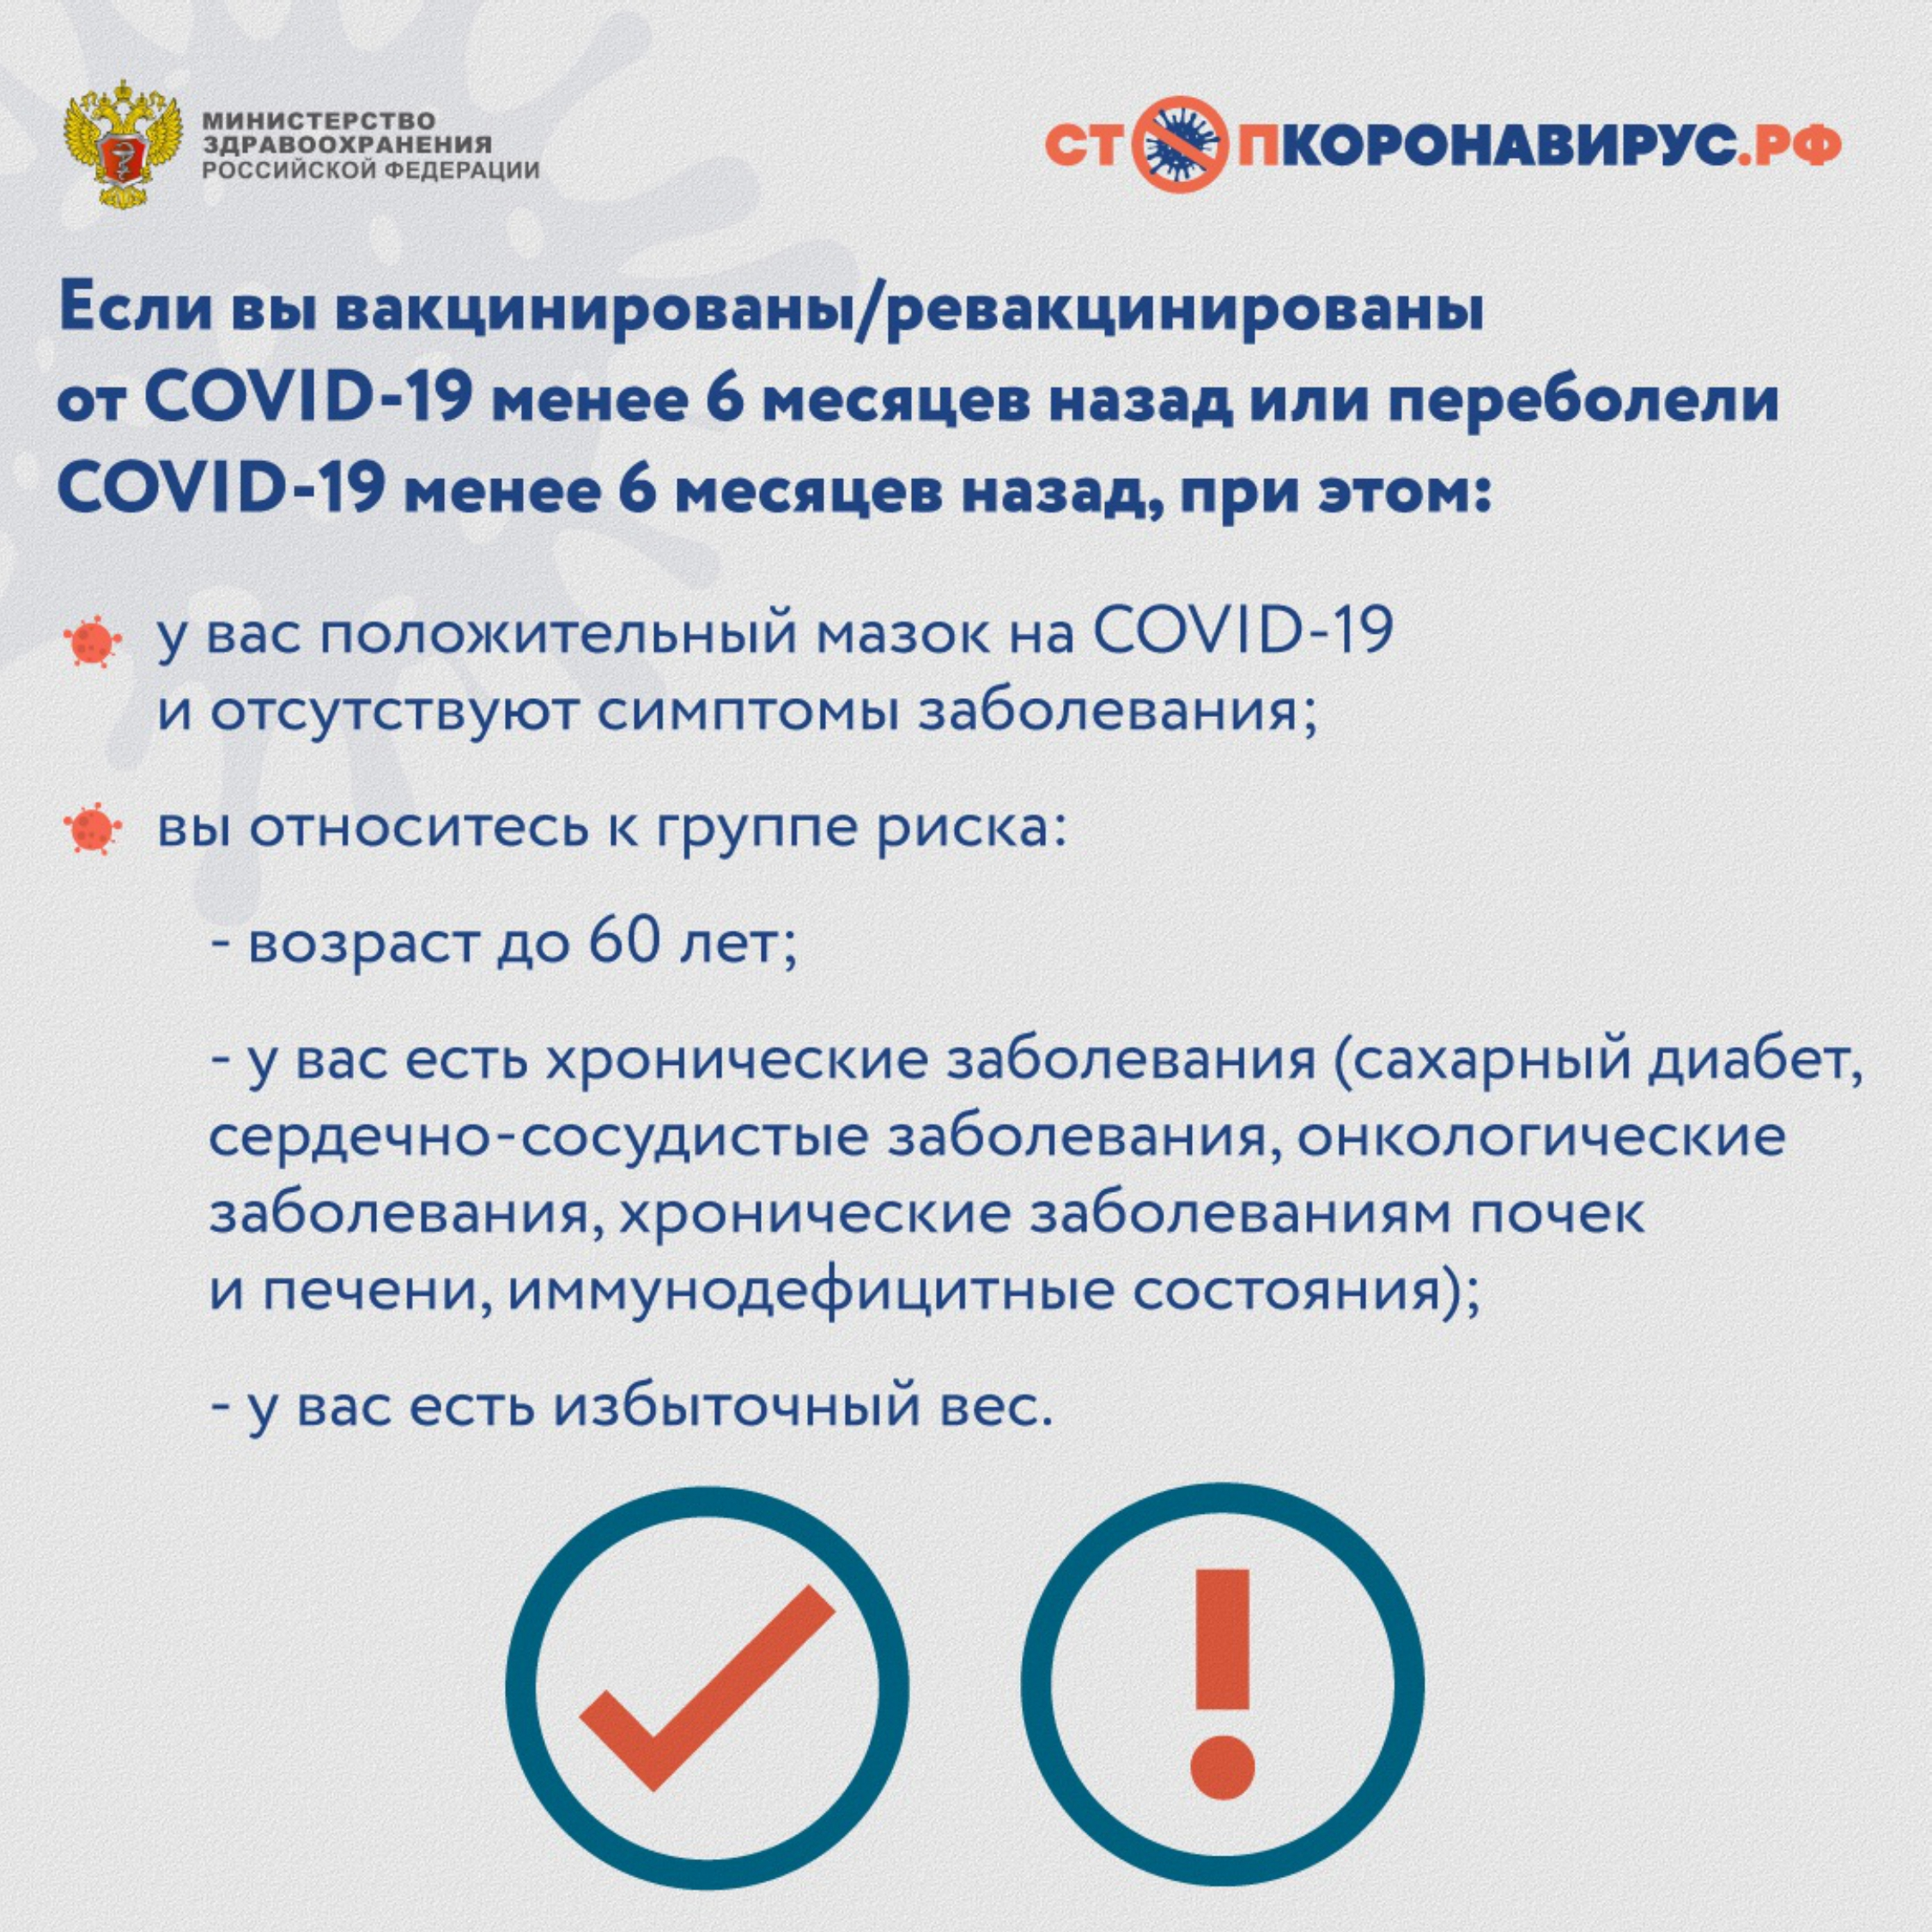

Slide 18
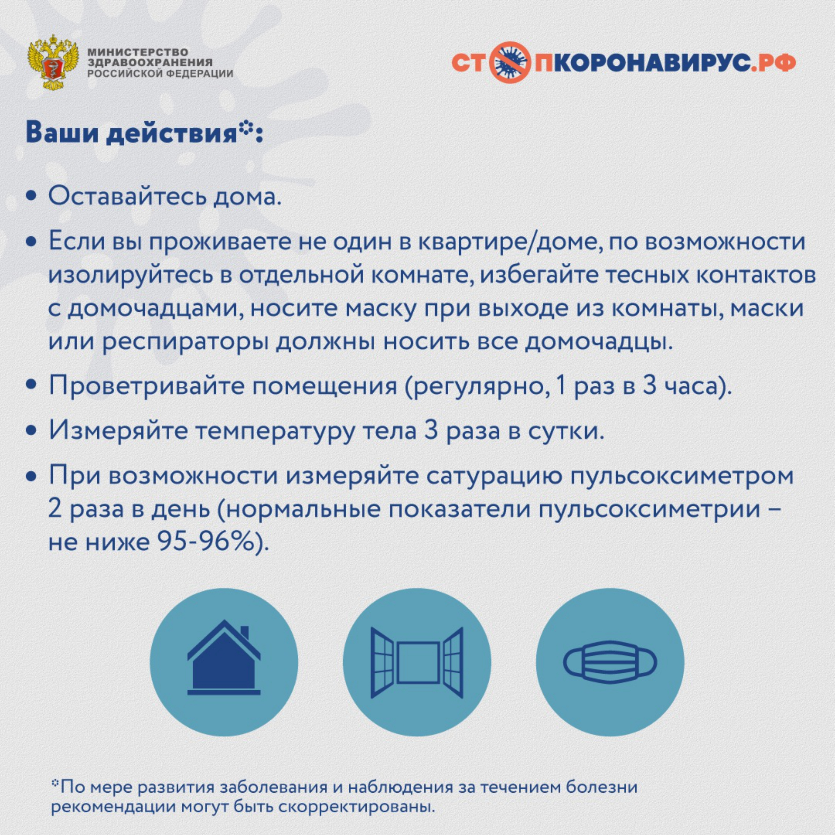

Slide 19
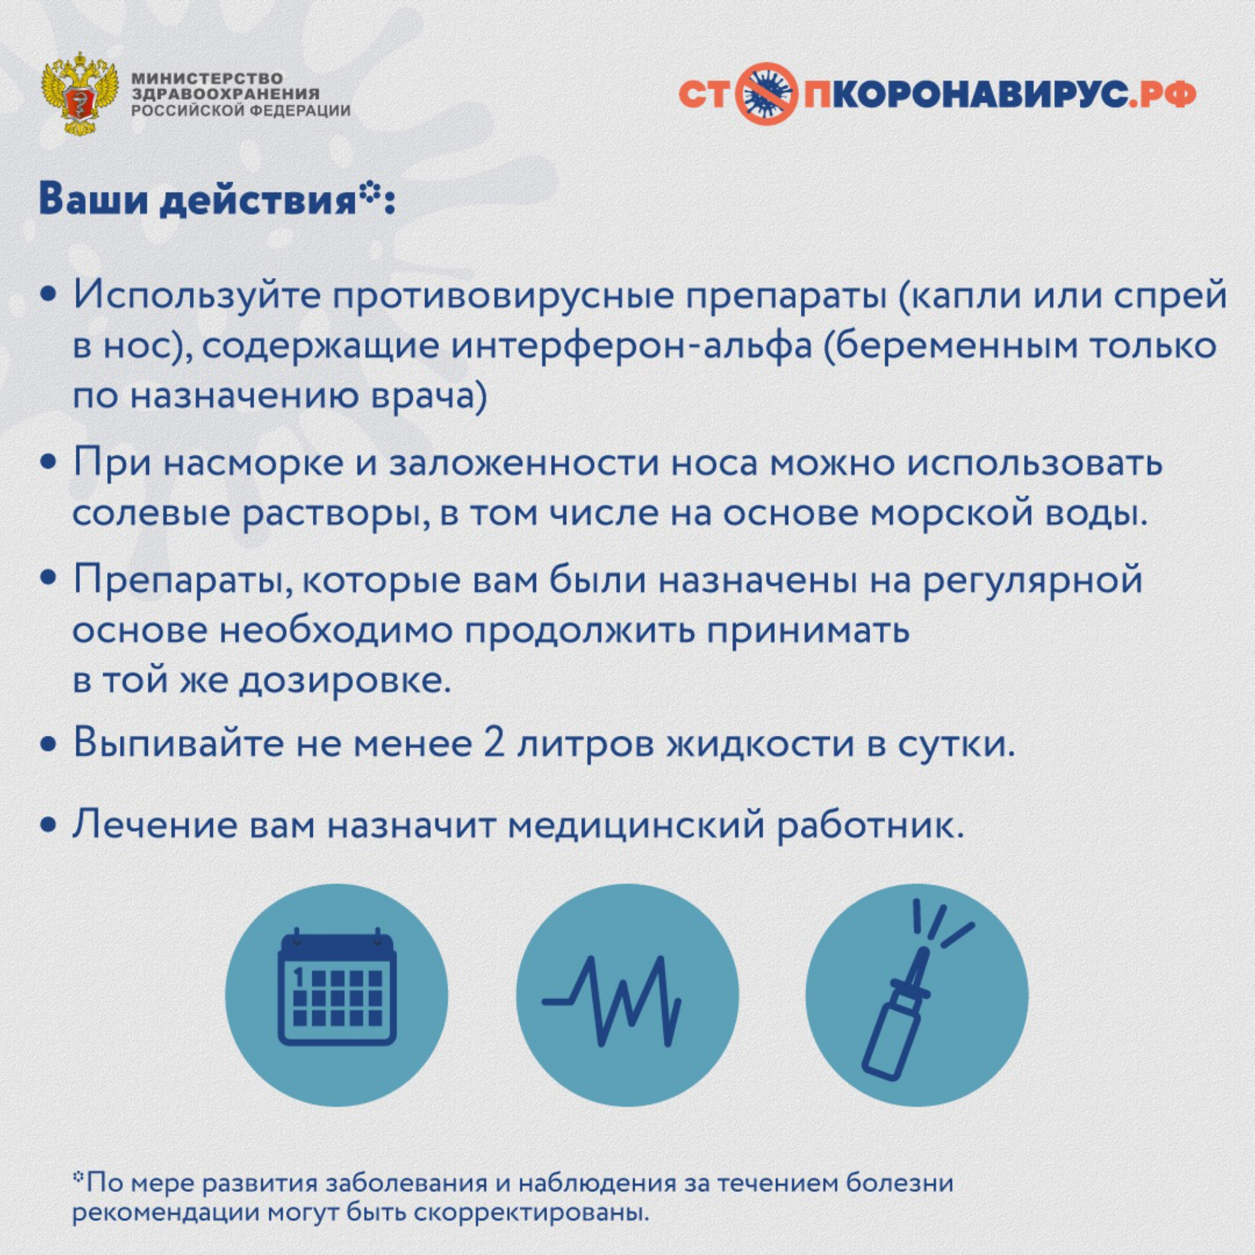

Slide 20
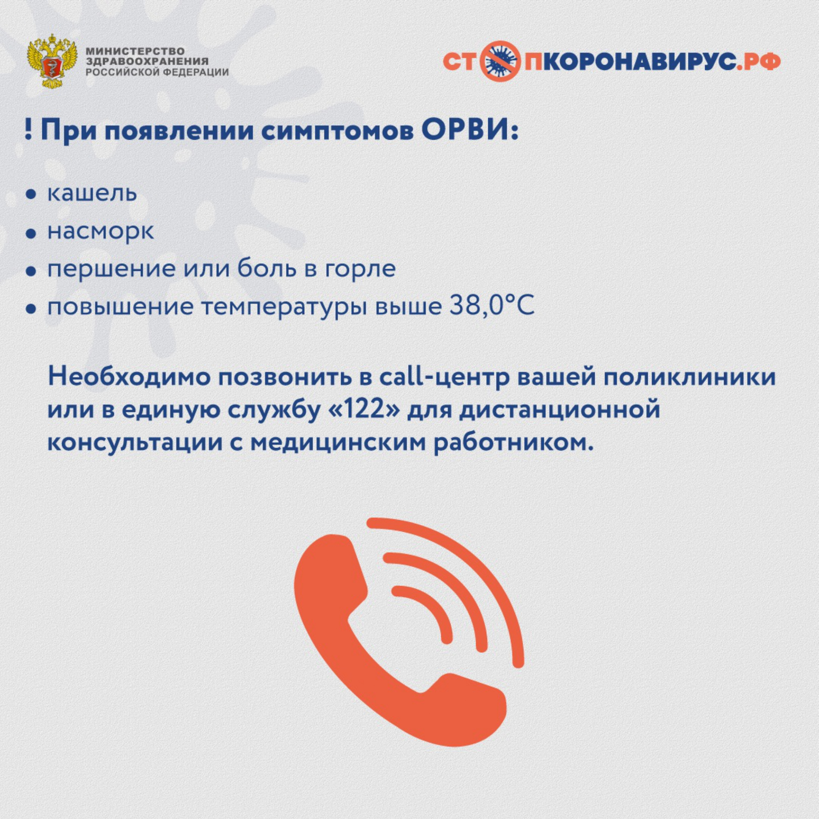

Slide 21
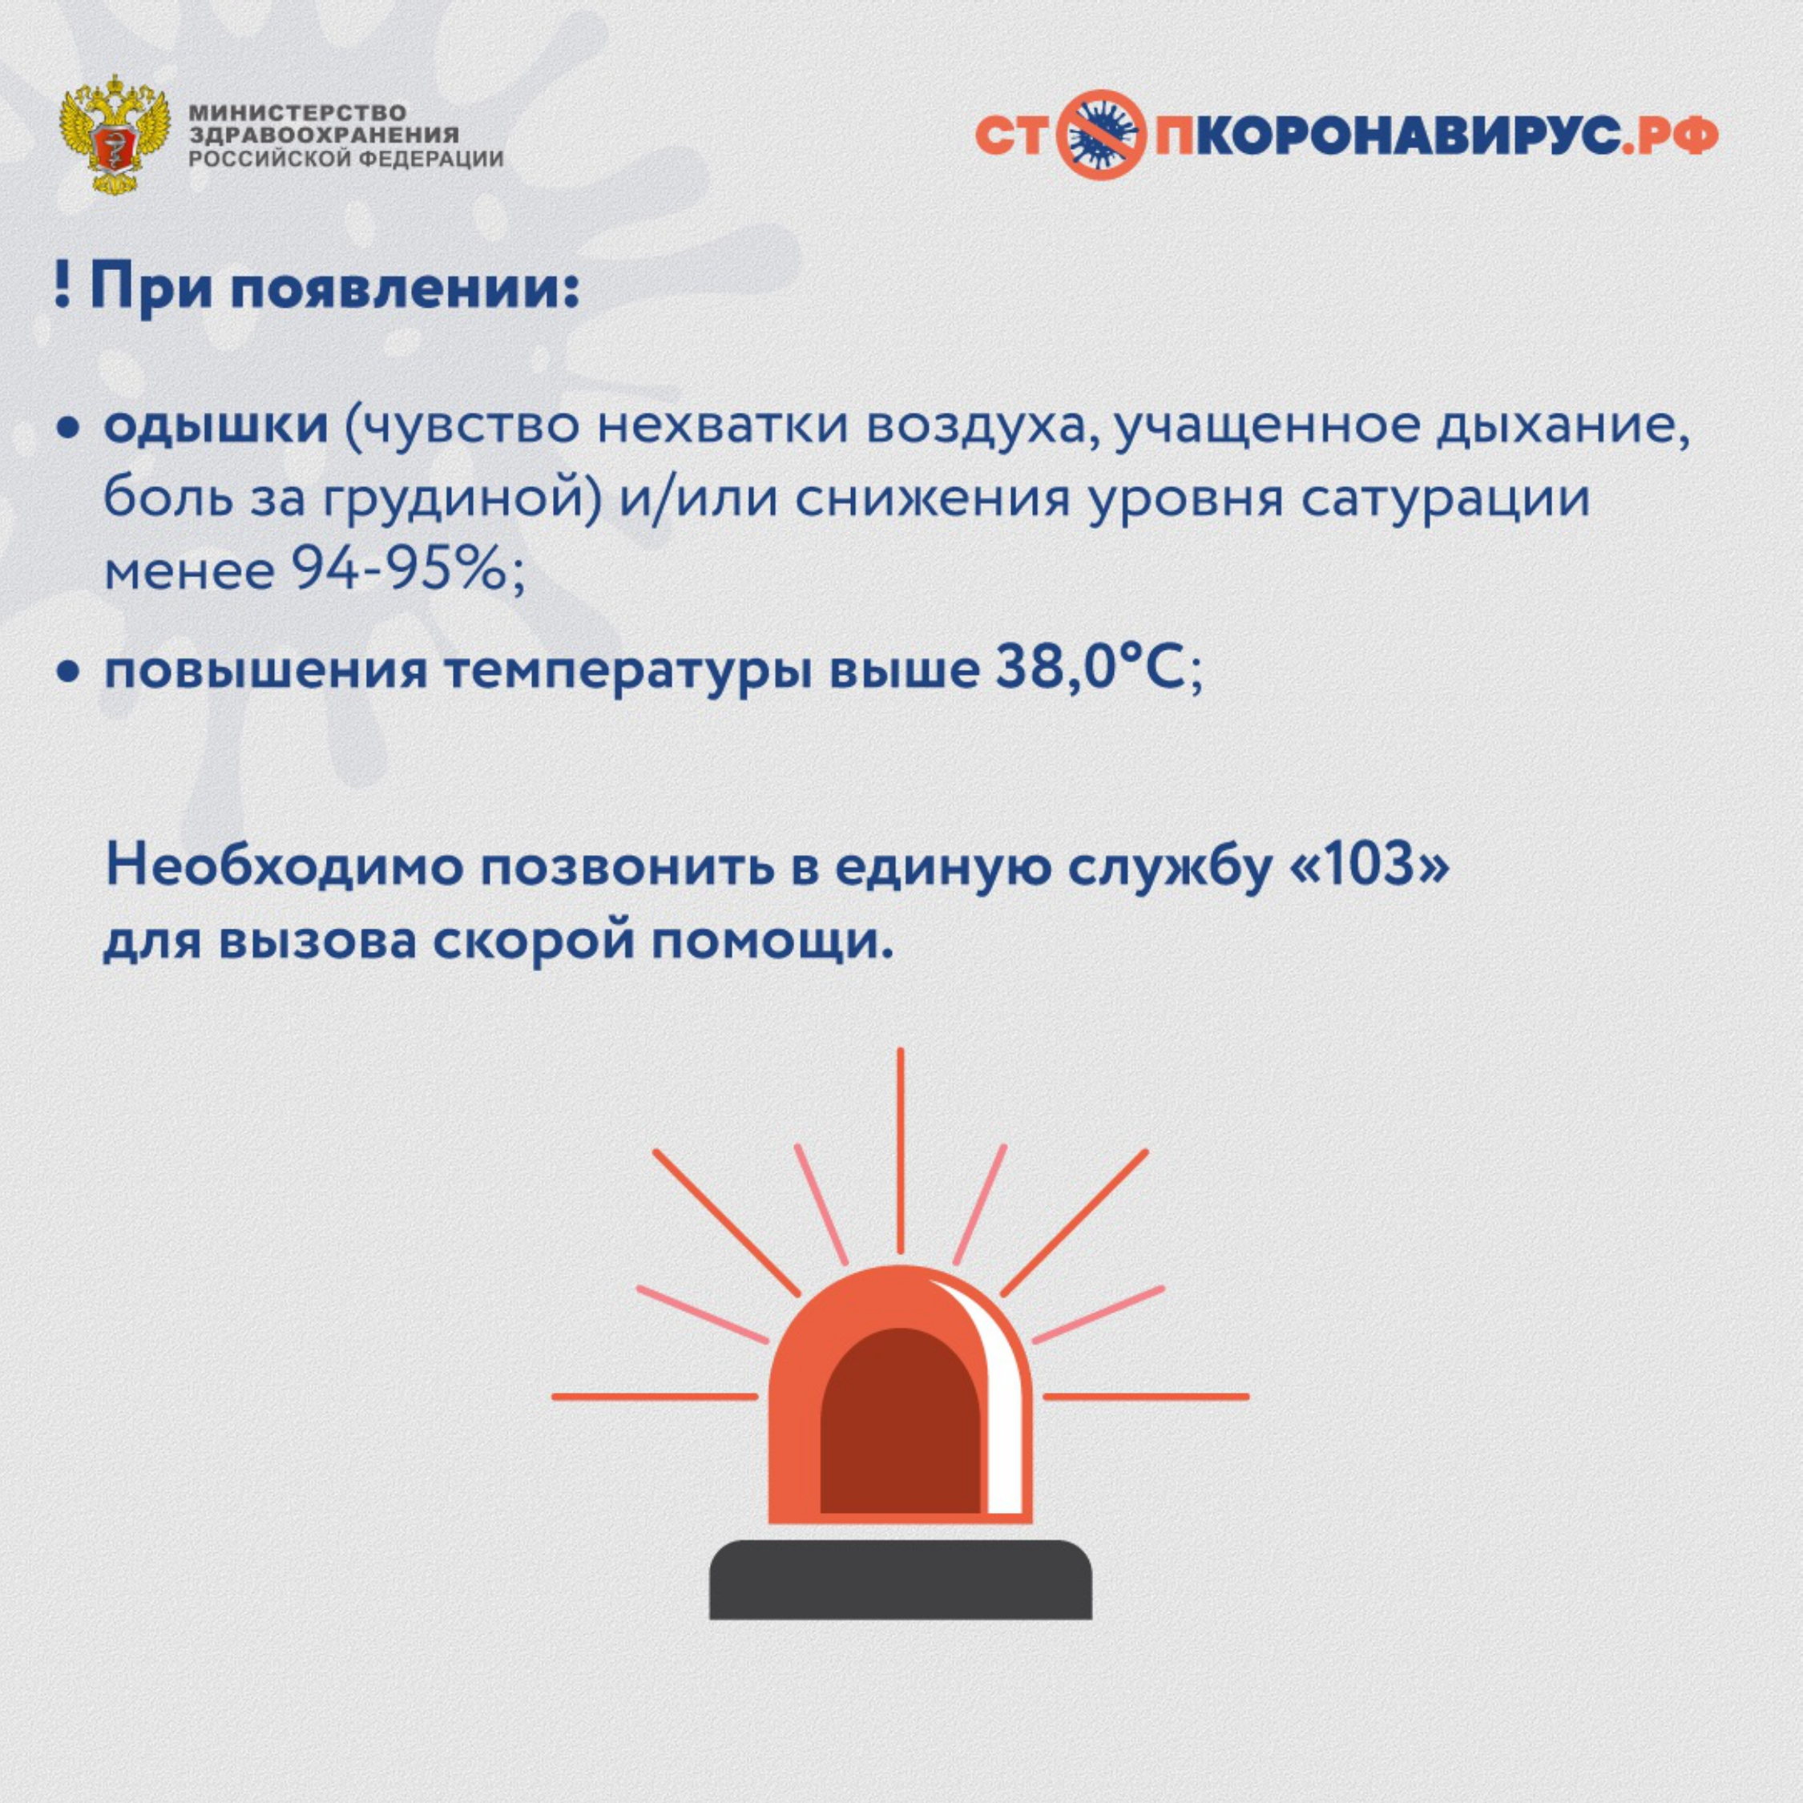

Slide 22
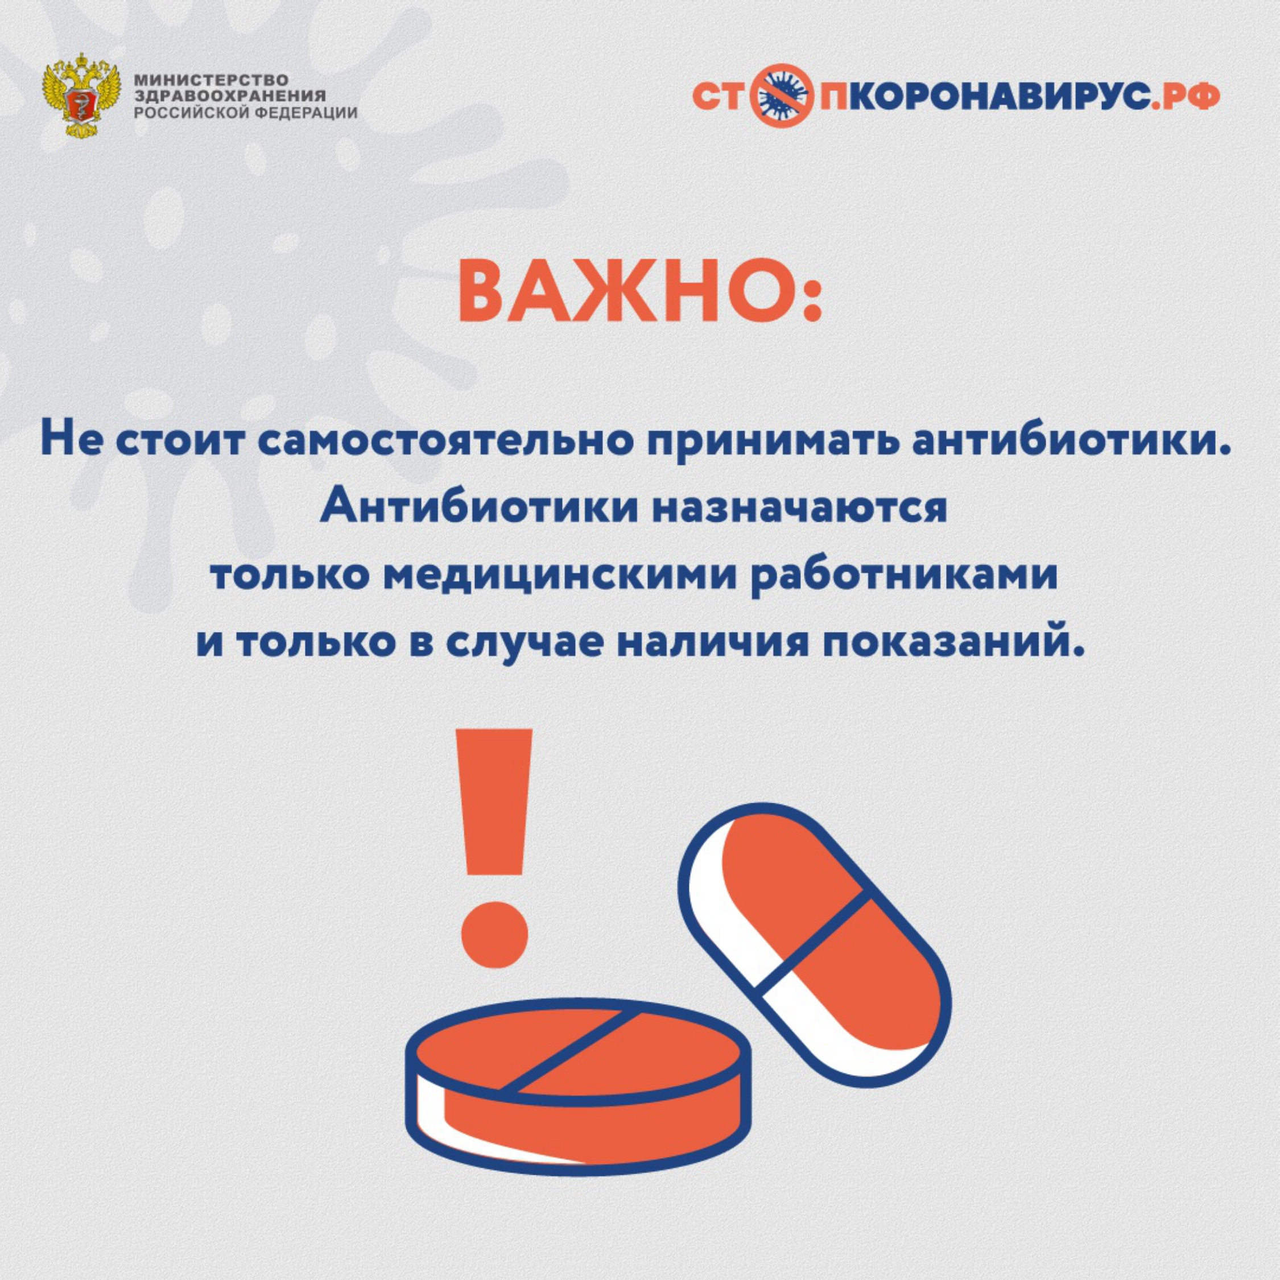

Slide 23


Slide 24
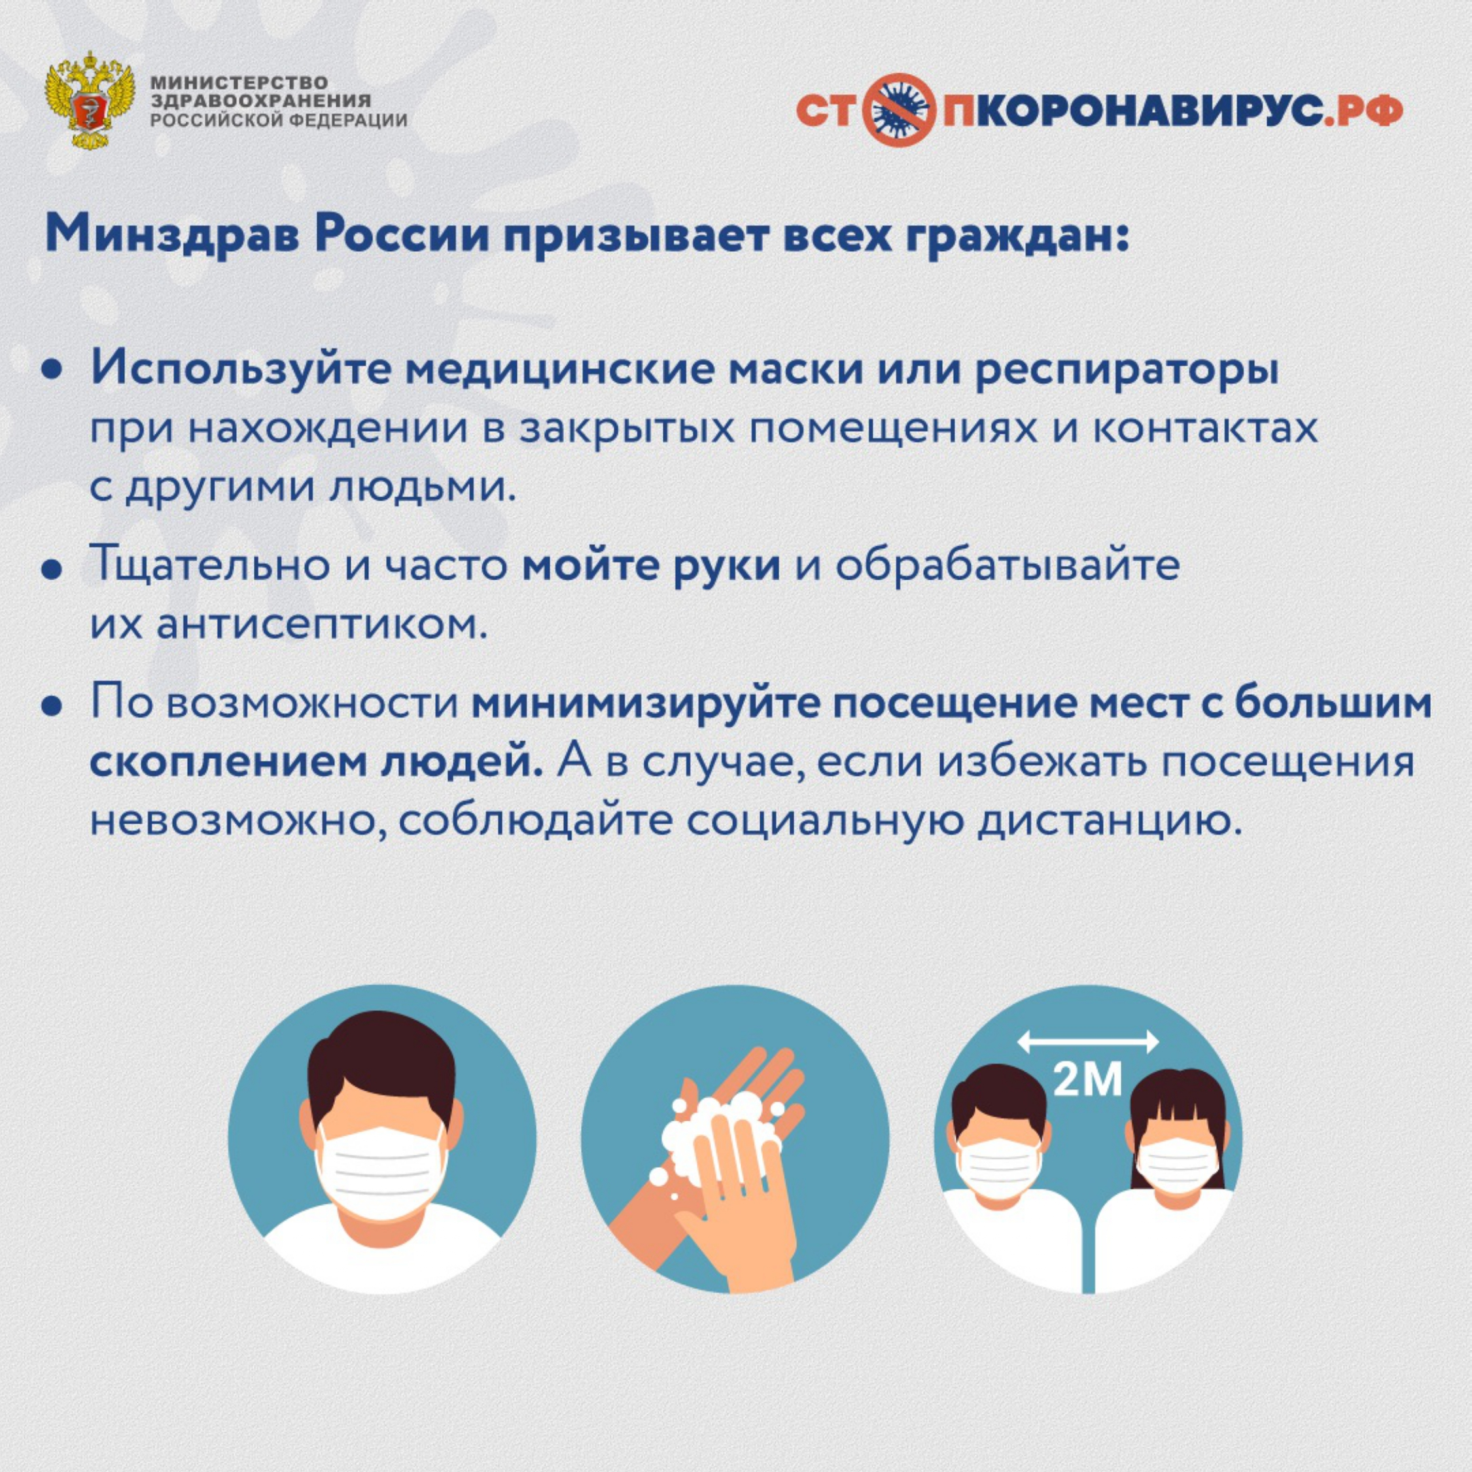

Slide 25
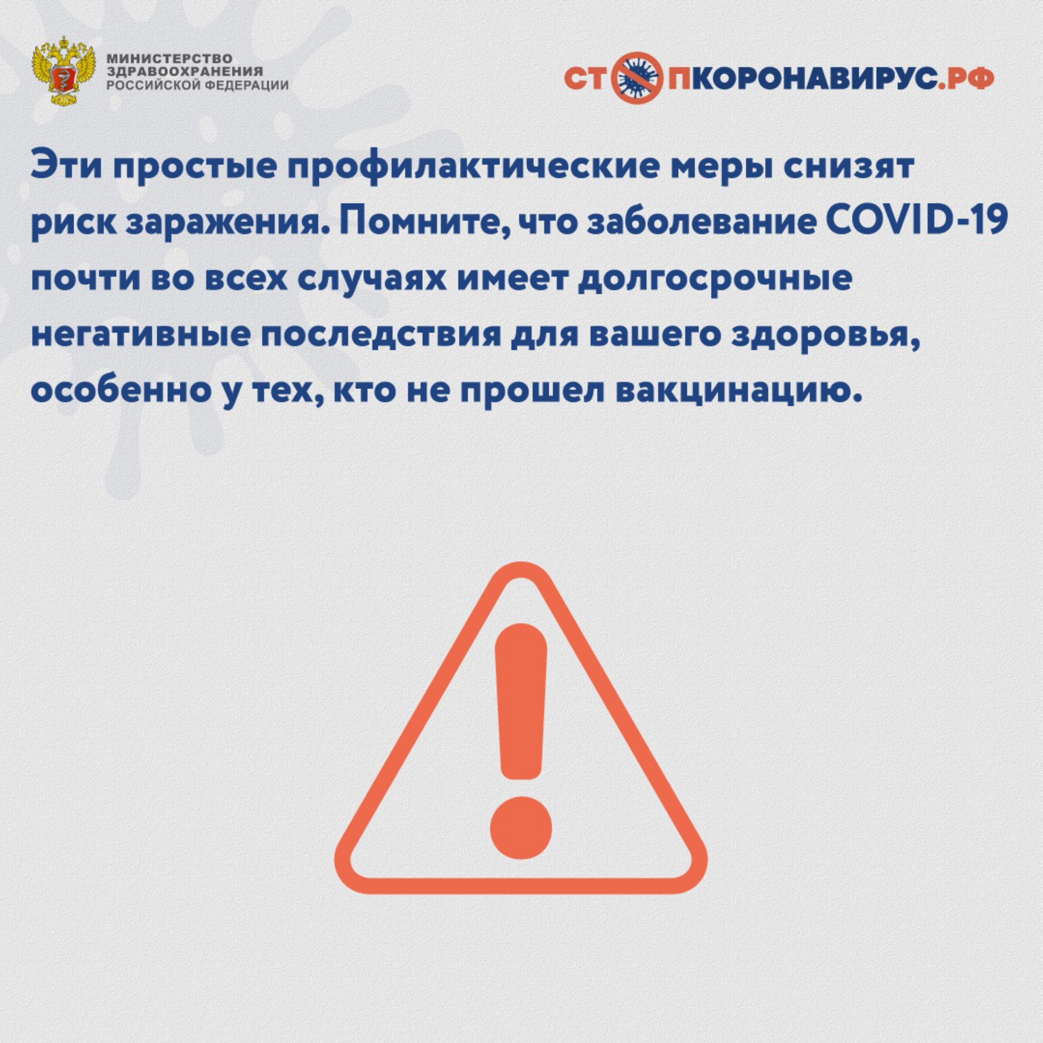

Slide 26
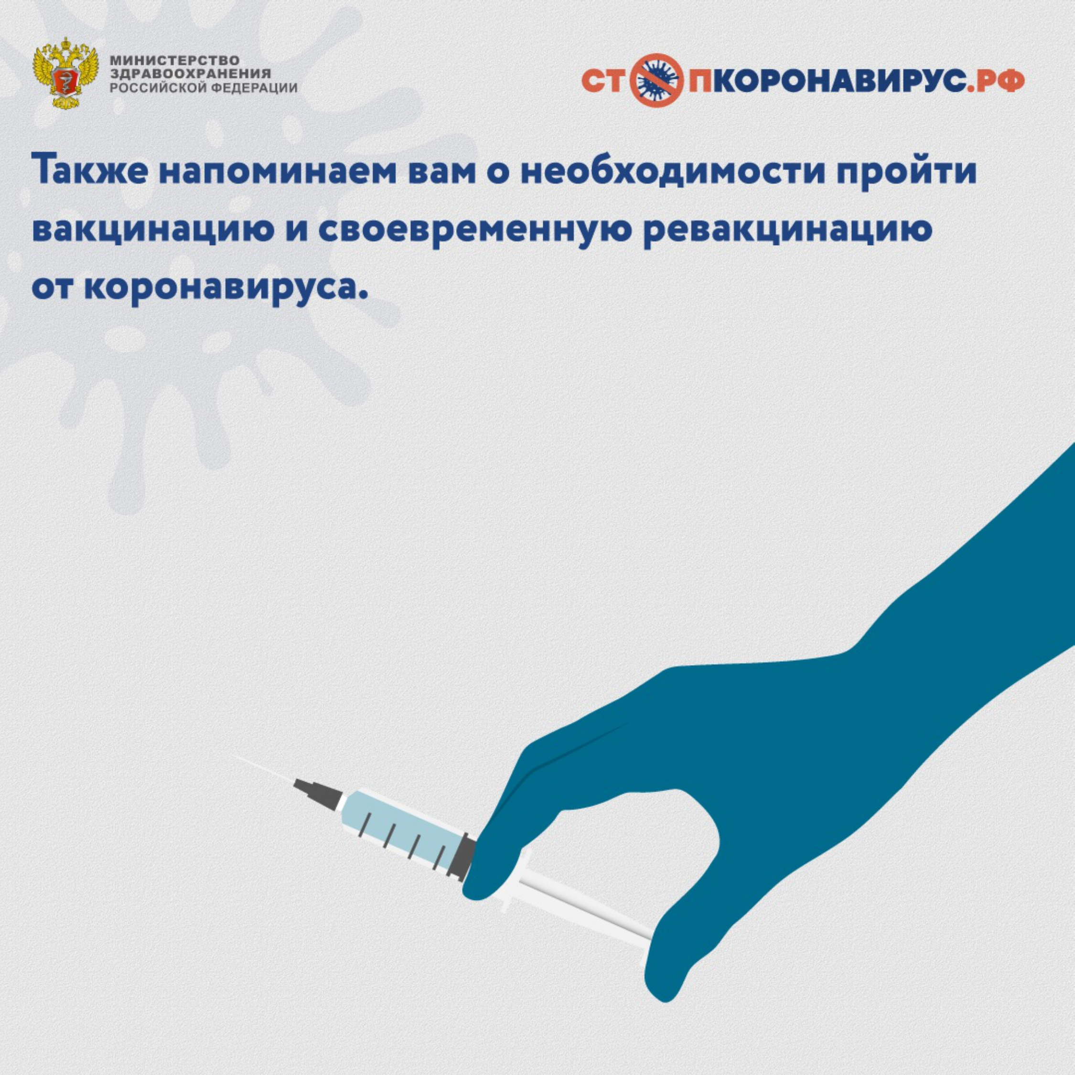

Slide 27
